Slide 1



PHÒNG GIÁO DỤC & ĐÀO TẠO QUẬN LONG BIÊN
TRƯỜNG MẦM NON PHÚC ĐỒNG
HOẠT ĐỘNG KHÁM PHÁ
Đề tài: Khám phá ngày Quốc tế phụ nữ 8/3
Lớp: MGB C3 (3-4 tuổi)
Giáo viên: Chu Thị Yến

Slide 2
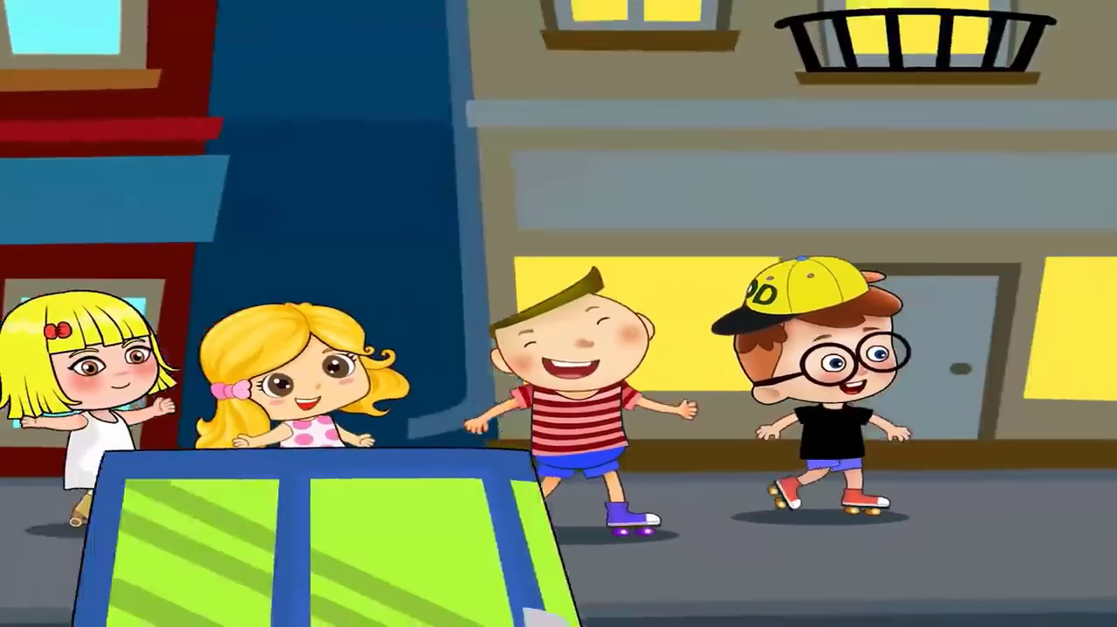
Bài hát: Ngày vui mồng 8/3

Slide 3

Lịch sử ngày Quốc tế phụ nữ mồng 8/3

Slide 4





Ngày mồng 8/3 là ngày gì?

Slide 5


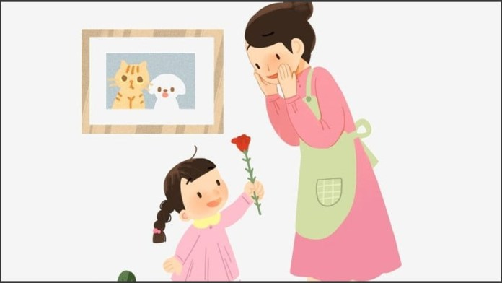
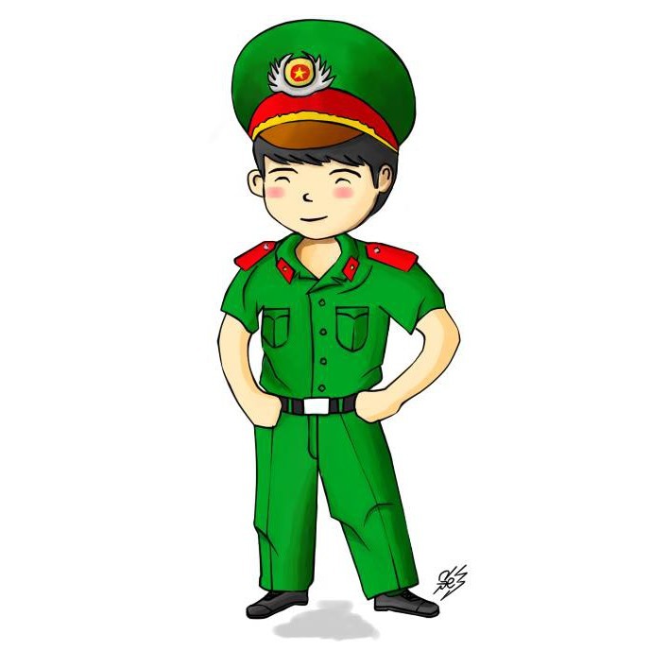
Ngày Quốc tế phụ nữ mồng 8/3 là ngày dành cho ai?

Slide 6



Slide 7

Những hoạt diễn ra trong ngày Quốc tế phụ nữ mồng 8/3

Slide 8

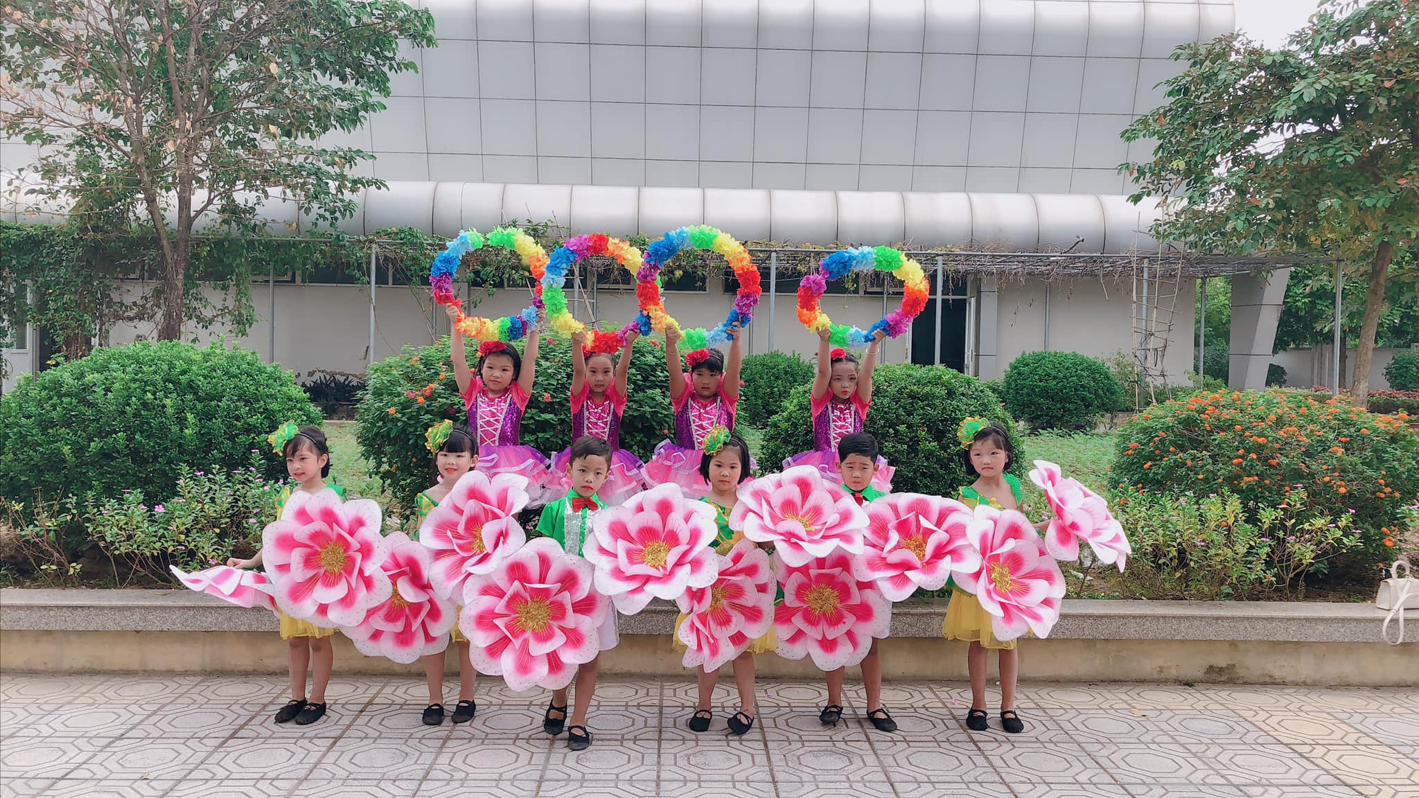

Slide 9
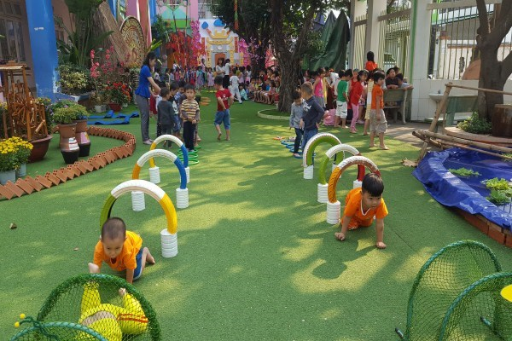
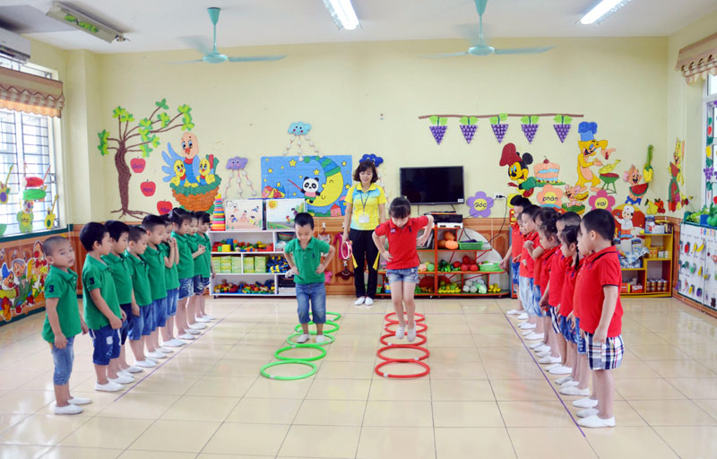


Slide 10
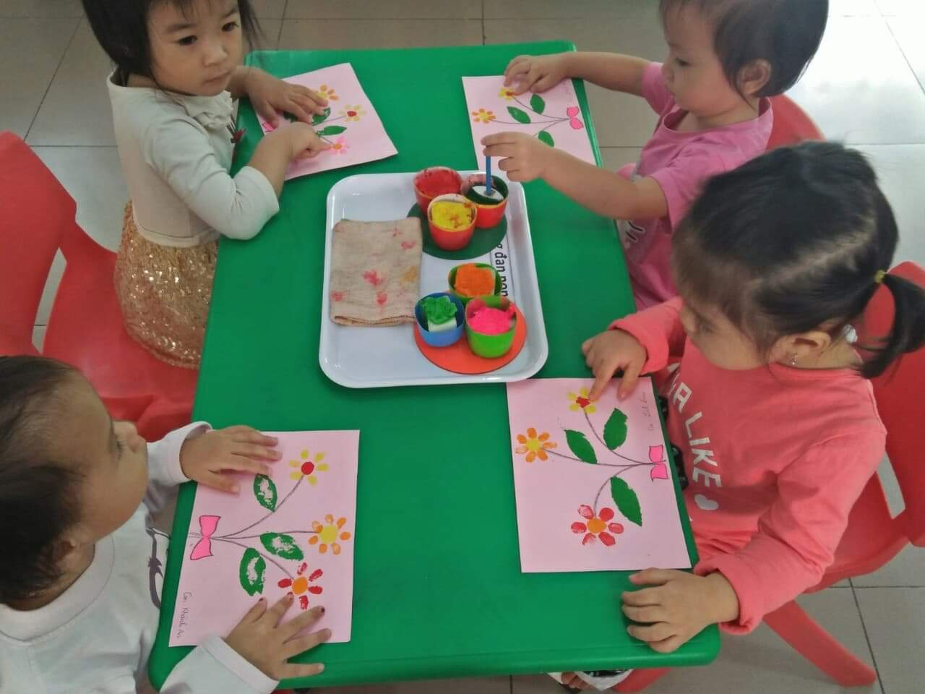
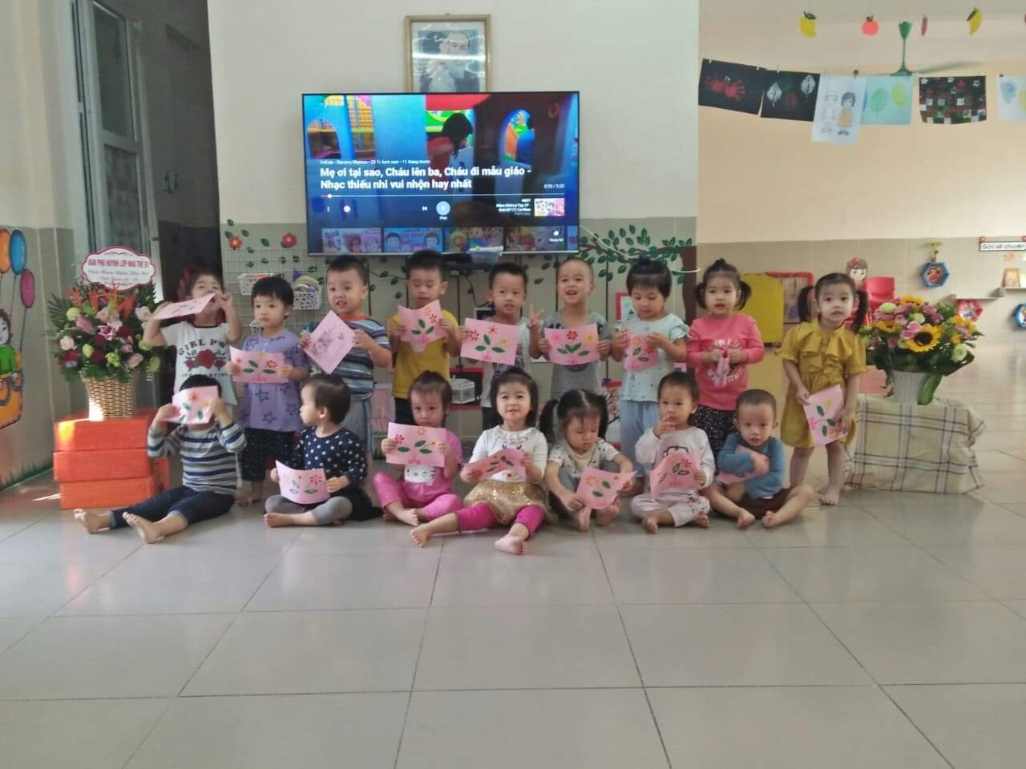


Slide 11

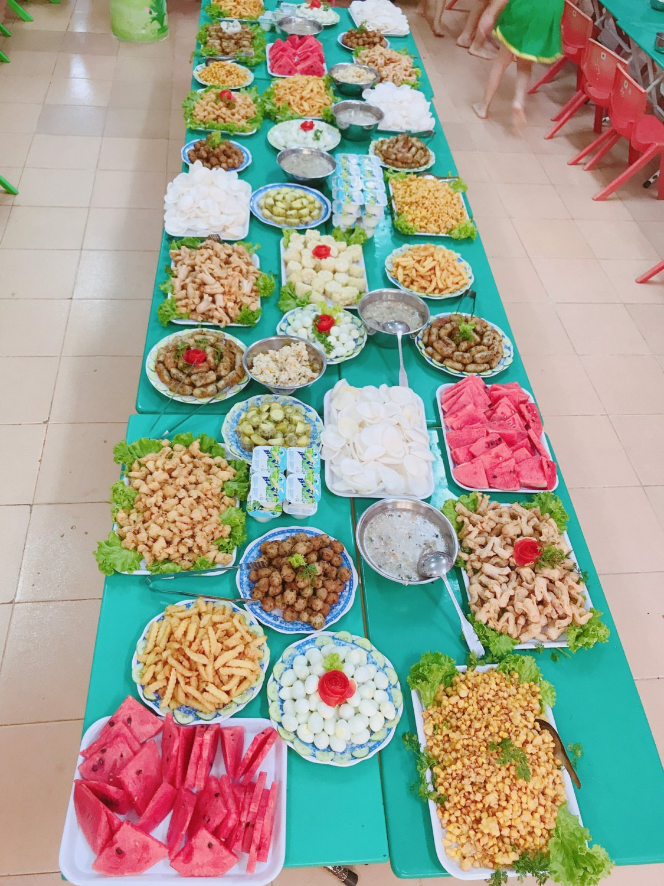
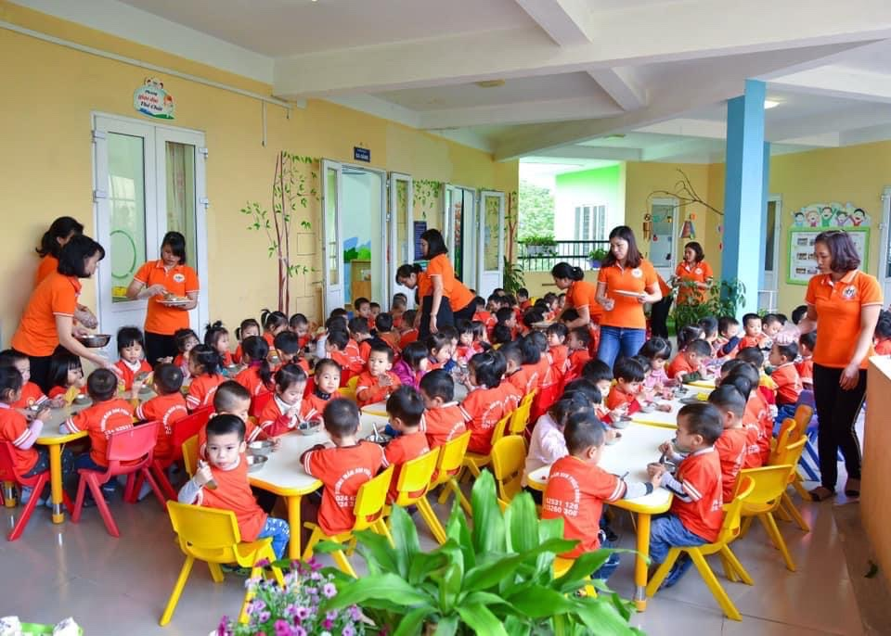

Slide 12


